Slide 1






Интерактивная карта кампусов
‹#›

Slide 2


АКТУАЛЬНОСТЬ ПРОЕКТА
У студентов и посетителей университета зачастую возникают проблемы с навигацией в каждом новом корпусе
Необходимо идти в ногу со временем и иметь новейшие инструменты для привлечения новых студентов и партнеров

Slide 3

ЦЕЛЕВАЯ АУДИТОРИЯ
Образовательные и другие учреждения, имеющие сложноструктурированные устройства корпусов и аудиторий, заинтересованные в инструментах, способных улучшить общее восприятие об университете и привлечь новых студентов и партнеров.
‹#›

Slide 4

ПРОБЛЕМА
Учреждения, имеющие сложные структуры корпусов и аудиторий, сталкиваются с тем, что посетителям сложно ориентироваться в них. Это может привести к отрицательному воздействию на рабочий/учебный процесс и возникновению сложностей для посетителей.
‹#›

Slide 5

РЕШЕНИЕ
Мобильное приложение с интерактивной картой, которое удовлетворит все потребности посетителей учреждения и обеспечит положительный опыт посещения учебного заведения.
Посетителям будет просто найти корпуса, аудитории и другие важные объекты интереса на кампусе университета.
Кроме того, в приложении будет удобный список всех предстоящих мероприятий с подробной информацией.
Наши клиенты могут не беспокоиться о своем имидже и стабильной работе системы.
‹#›

Slide 6
ЦЕННОСТЬ, ЦЕННОСТНОЕ ПРЕДЛОЖЕНИЕ
Мы, команда FloorScout,
помогаем образовательным учреждениям
в ситуации запутанности посетителей
решать проблему недовольства гостей организации
с помощью мобильного приложения “Интерактивная карта”
и получать положительное впечатление об учреждении
‹#›

Slide 7


ОЦЕНКА РЫНКА
потенциальный объем рынка
PAM
общий объем рынка
TAM
~
65.000
организаций
доступный объем рынка
SAM
~
55.000
организаций
реально достижимый объем рынка
SOM
~
15.000
организаций
~
1.500
организаций
‹#›

Slide 8
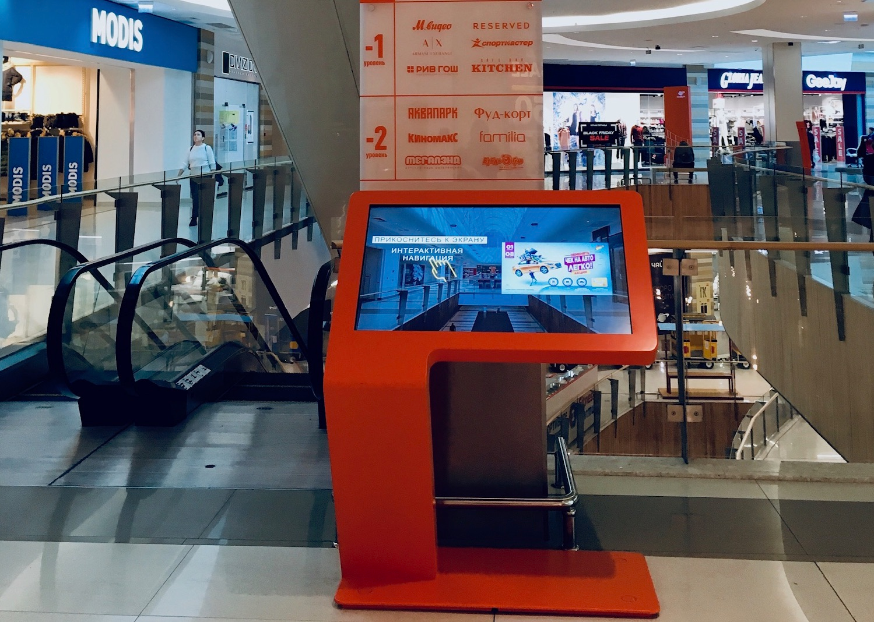


КОНКУРЕНТЫ
Наше приложение предлагает расширенные функции, подстраивается под различные потребности университетов и предоставляет активную поддержку..
‹#›

Slide 9
БИЗНЕС-МОДЕЛЬ
Наше решение будет монетизироваться несколькими способами:
Продажа системы (приложения или дополнения)
Поддержка системы
Реализация дополнительных индивидуальных функций
‹#›

Slide 10
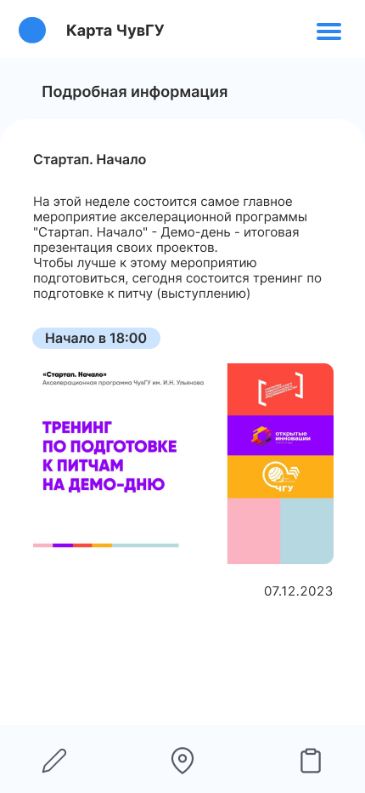
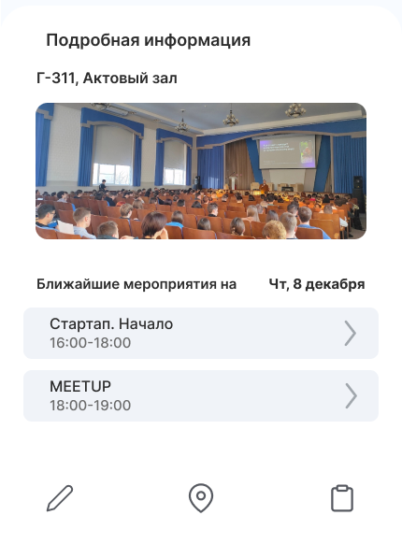
ТЕКУЩИЕ РЕЗУЛЬТАТЫ
Провели исследования рынка
Проанализировали конкурентов
Оценили востребованность решения
Провели опросы среди организаций
Визуализировали рынок
Посчитали ценность для конечного пользователя
Связались с разработчиками приложения МойЧувГУ
Макет приложения

Slide 11
КОМАНДА СТАРТАПА
РОЛЬ | ФАМИЛИЯ ИМЯ | Фото
ЛИДЕР (CEO) | Егоров Артем | https://t.me/qq_00022
ТЕХНОЛОГ, РАЗРАБОТЧИК (CTO) | Цветков Сергей | https://t.me/zips17
МАРКЕТОЛОГ (СMO) | Николаева Евгения | https://t.me/evanikolaeva19
ТЕХНОЛОГ, РАЗРАБОТЧИК (CTO) | Булкина Анна | https://t.me/Ihopeicangothrowit
ТЕХНОЛОГ, РАЗРАБОТЧИК (CTO) | Никитин Эдуард | https://t.me/akula99
ДИЗАЙНЕР | Галкина Анастасия | https://t.me/oransi
МАРКЕТОЛОГ (СMO) | Трынова Юлия | https://t.me/iula_kebab
ТЕХНОЛОГ, РАЗРАБОТЧИК (CTO) | Смертин Борис | https://t.me/sellpin
ТЕХНОЛОГ, РАЗРАБОТЧИК (CTO) | Иванов Алексей | https://t.me/chelovekskimchi
ТЕХНОЛОГ, РАЗРАБОТЧИК (CTO) | Андреев Руслан | https://t.me/railand82
‹#›

Slide 12

ПЛАНЫ РАЗВИТИЯ
Планы развития, основные укрупненные задачи
Доработать технические требования и функционал приложения
Начать разработку BackEnd части приложения совместно с разработчиками МойЧувГУ
Релиз приложения (системы)
Получить отзыв об использовании готового приложения
Продвижение проекта за счет рекламы и успешной реализации
Поиск клиентов, нуждающихся в нашем решении
‹#›

Slide 13


КОНТАКТЫ ЛИДЕРА
telegram:
@qq_00022
e4g51@mail.ru
+7 917 077-48-98
‹#›

